Slide 1
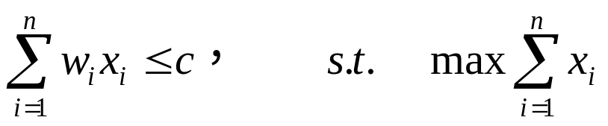
5.4 最优装载问题
有一批集装箱要装上一艘载重量为c的轮船，其中集装箱i的重量为w_{i}。最优装载问题要求确定在装载体积不受限制的情况下，将尽可能多的集装箱装上轮船。
该问题的形式化描述为：
其中x_{i}∈{0，1}，1≤i≤n。
输入样例 | 输出样例
50 3 40 10 40 37 5 10 30 24 35 40 25 3 30 40 50 | 2 1 2 2 1 3 No answer!

Slide 2
5.4 最优装载问题
最优装载问题可用贪心算法求解。采用重量最轻者先装的贪心选择策略，可得到装载问题的最优解。表示集装箱的数据结构如下：
  struct load {
  int index; //集装箱编号
  int w; //集装箱重量
  }box[1001];
排序因子（按集装箱的重量升序）：
  bool cmp (load a, load b) {
  if (a.w<b.w) return true;
  else return false;
  }
使用标准模板库函数排序（box[0]未使用）：
  stable_sort(box, box+n+1, cmp);
  这是稳定排序函数，当重量相同时，保持输入数据原来的顺序。

Slide 3
算法5.4 最优装载问题的贪心算法
while (scanf("%d%d", &c, &n)!=EOF)
{
memset(box, 0, sizeof(box));
memset(x, 0, sizeof(x));
for (int i=1; i<=n; i++)
{
scanf("%d", &box[i].w);
box[i].index = i;
}
//按集装箱的重量升序排序
stable_sort(box, box+n+1, cmp);
if (box[1].w>c) {
printf("No answer!\n");
continue;
}

Slide 4
算法5.4 最优装载问题的贪心算法
//贪心算法的实现，重量最轻者先装载
int i;
for (i=1; i<=n && box[i].w<=c; i++)
{
x[box[i].index] = 1;
c -= box[i].w;
}
//输出装载的集装箱数量
printf("%d\n", i-1);
//输出装载的集装箱编号
for (i=1; i<=n; i++)
if (x[i]) printf("%d ", i);
printf("\n");
｝

